Slide 1
La problématique des 6e6 !
Des problèmes spécialement pour vous !!!

Slide 2
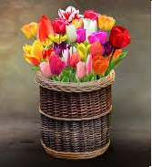
Le bouquet enchanté
Dans un magasin de fleurs, la vendeuse propose des bouquets particuliers : le bouquet arc-en-ciel, avec plein de couleurs, le bouquet de roses, avec tous types de roses, le bouquet de l’odorat, avec un très bon parfum et il y a aussi les bouquets personnalisables qui sont composés par les clients. Il peut y avoir maximum 25 fleurs dans un bouquet. Jeanne achète un bouquet arc-en-ciel de 18 fleurs et un bouquet personnalisé de 23 fleurs. La vendeuse lui offre un petit bouquet de muguet de 12 brins
(1 brin = 1 fleur).
Combien de fleurs Jeanne a-t-elle acheté ?

Slide 3
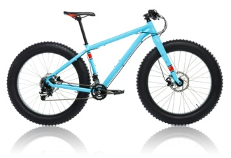
La réduction
Martin va à Sport du Monde et voit un vélo bleu et noir qui coûte 200€ puis va à Sport 2500 et voit le même vélo (au même prix) mais en solde, à -50%. Il l’achète avec une baisse de prix de 20€ grâce à la carte cadeaux qu’il a eue à son anniversaire (il y a 2 semaines).
Combien paye-t-il son vélo ?

Slide 4
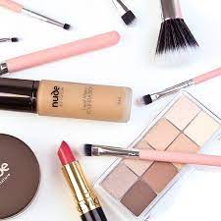
Vol à nociko_maquillage
Inès va à un interrogatoire car elle est soupçonnée de vol. Elle doit rendre au magasin 10 pots de vernis, 5 pinceaux de maquillage, 8 palettes de fard à paupière et 4 gloss.
Elle à un délai de 3 mois.
Elle doit rendre un nombre égal
de produits chaque mois.
Combien de produits va-t-elle rendre chaque mois ?

Slide 5
Merci d’avoir résolu nos problèmes !

